Slide 1
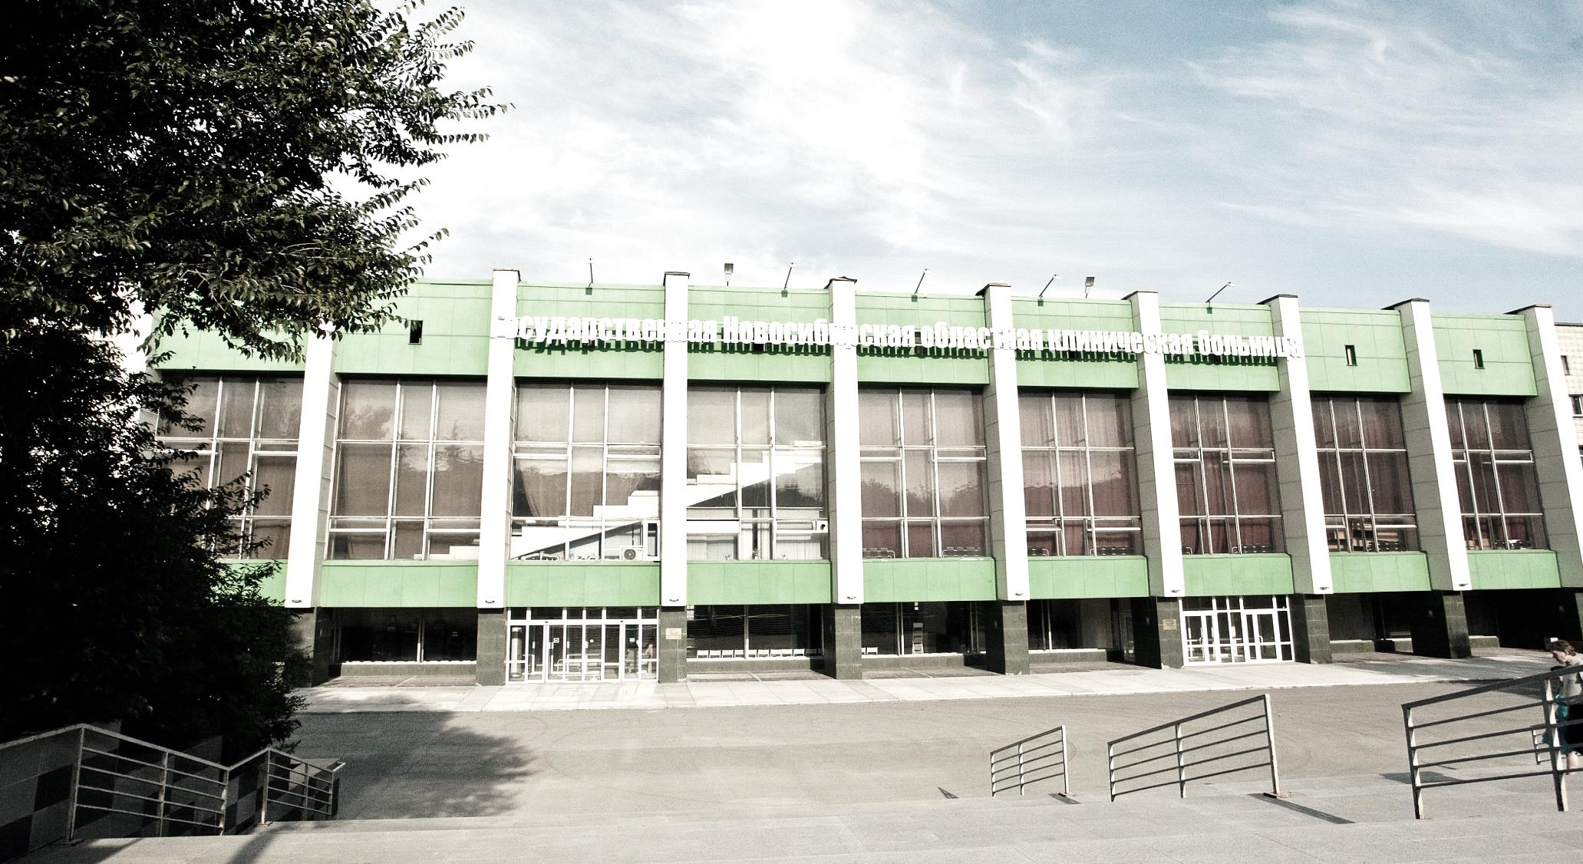
Новосибирская областная
консультативно-диагностическая поликлиника
территория комфорта и заботы.
Киселева Наталья Федоровна
Старшая медицинская сестра
консультативно-диагностической поликлиники
Сентябрь, 2017
Notes:
Добрый день, уважаемые коллеги!!!

Slide 2
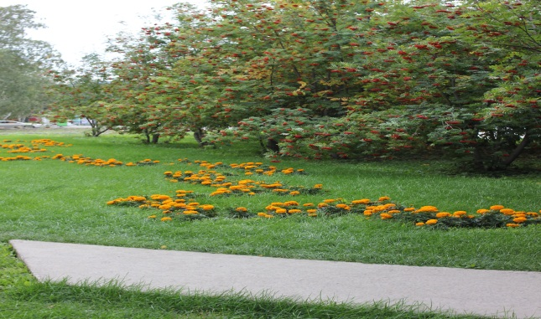
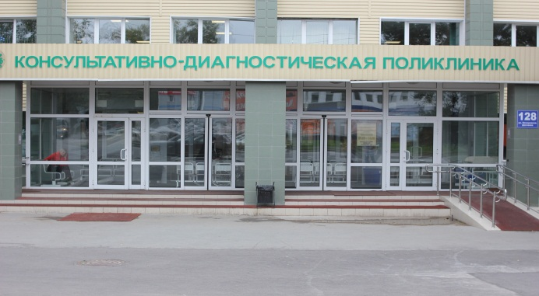
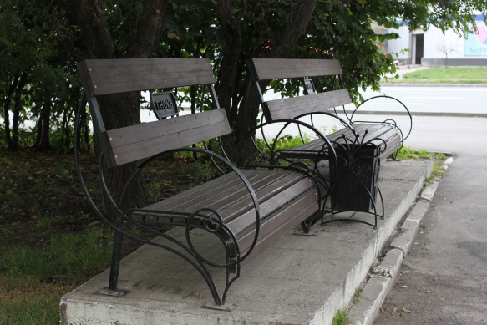
В настоящее время областная больница является
крупнейшим многопрофильным лечебно-профилактическим учреждением Западно-Сибирского Федерального округа. ГБУЗ НСО «ГНОКБ» оказывает высококвалифицированную, специализированную помощь населению и является
организационно-методическим центром для лечебно-профилактических учреждений районов области.
Консультативно-диагностическая поликлиника является одним
из наиболее важным структурным подразделением больницы.
Notes:
Разрешите представить наше учреждение, Новосибирская областная больница - это одно из самых крупных ЛПУ ,которые находятся за Уралом, где оказываются все виды специализированной и высокотехнологичной медицинской помощи; консультативно-диагностическая поликлиника является структурным подразделением больницы и безусловно мы являемся последней инстанцией в Новосибирской области, где решаются вопросы по консультированию не только сложных пациентов, но и предоставляется методическая помощь врачам-специалистам ЦРБ.

Slide 3
Основными направлениями работы консультативно-диагностической поликлиники (КДП) ГБУЗ НСО «ГНОКБ» являются:
Оказание специализированной консультативно-диагностической медицинской помощи жителям Новосибирской области
Формирование областного реестра пациентов, нуждающихся в оказании высокотехнологичной и специализированной медицинской помощи
Организационно-методическое руководство деятельностью амбулаторно-поликлинических учреждений области и оказание им помощи в организации повышения качества оказания медицинской помощи
Организация и оказание лечебно-диагностической и профилактической медицинской помощи сотрудникам ГБУЗ НСО «ГНОКБ»
Внедрение стационарзамещающих технологий медицинской помощи жителям Новосибирской области
Оказание специализированной медицинской помощи лицам призывного возраста
Notes:
Основные задачи, вы видите но слайде , они традиционны, но в последние 2 года мы активно развиваем внедрение стационарзамещающих технологий медицинской помощи; ни для кого ни секрет, что использовать дорогостоящую стационарную койку для одного или двухдневного пребывания экономически не выгодно; часть пациентов нуждаются в проведении малых оперативных вмешательств на амбулаторном этапе и дальше я расскажу чуть подробнее о них; и другая категория пациентов - это пациенты , которые нуждаются в введении дорогостоящих лекарственных средств, получаемых либо по ДЛО или нуждающиеся в введении так называемых биологических препаратов; о них я также расскажу чуть позже;
и конечно одним из важных направлений - наша администрация заботится о своих сотрудниках и у нас создано такое большое отделение медицинских осмотров , которое занимается не только периодическими осмотрами сотрудников, но и совместно с профкомом больницы занимается нашим оздоровлением (это диспансерные наблюдения и санаторно-курортное лечение сотрудников).

Slide 4
КАДРОВЫЙ СОСТАВ ПОЛИКЛИНИКИ
Всего персонала | 127
Врачи | 53
Средний медицинский персонал | 54
Прочие | 20
Notes:
Традиционно хочу немного сказать о кадровом составе поликлиники; из слайда видно, что соотношение врач и медицинская сестра составляет 1:1,на самом деле штатных ставок среднего медицинского персонала у меня 85, но с целью повышения оплаты труда свободные ставки медицинских сестер переведены в премиальный фонд оплаты труда, что позволило нам сохранить трудоспособный сестринский коллектив, подняв среднюю зарплату с 15-17 тыс. руб. до 24-26 тыс. на ставку., а у более так скажем «топовых» специалистов сестринского дела заработная плата может составлять в зависимости от нагрузки и значимости специалиста от 30 и выше. И на сегодняшний день это позволило решить такие задачи, как я уже говорила , сохранить трудоспособный коллектив (средний возраст персонала составляет около 40 лет); решить проблему замены на период отсутствия персонала (универсальная медсестра) и поднять престиж учреждения. Персонал у нас проходит так называемый кастинг, оцениваются профессиональные качества специалиста и внешний вид специалиста.

Slide 5
КОНСУЛЬТАТИВНО-ДИАГНОСТИЧЕСКАЯ ПОЛИКЛИНИКА
 | 2014 | 2015 | 2016
Число посещений (ОМС), тыс.:
Государственное задание | 171 655 | 186 211 | 169 066
Количество посещений | 182 308 | 186 231 | 169 384
Процент выполнения, % | 106,2 | 100,01 | 100,2
Notes:
На этом слайде мы видим посещение за 3 года в системе ОМС; государственное задание мы всегда выполняем .

Slide 6
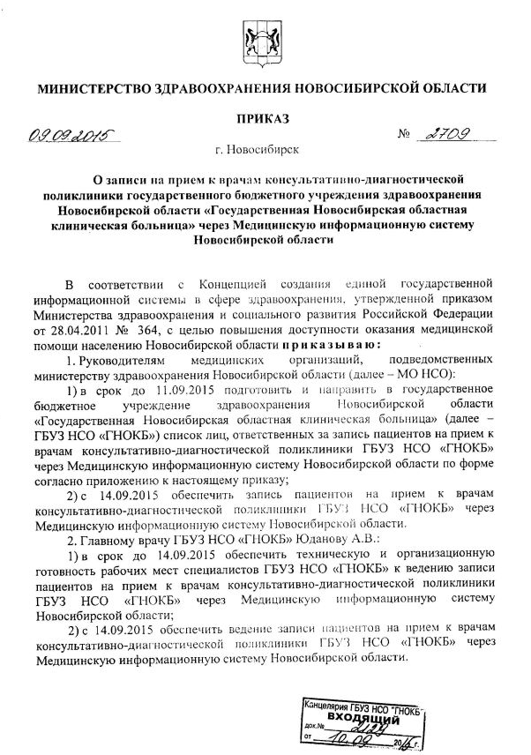
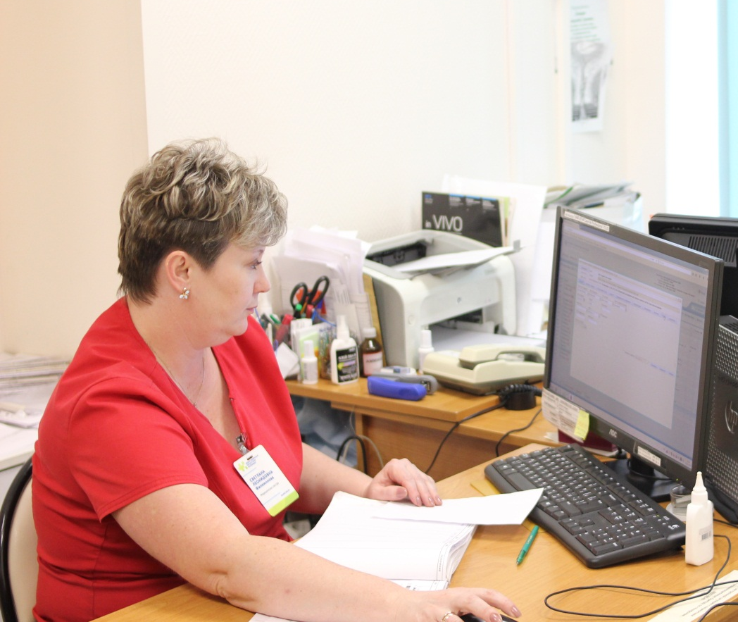
Notes:
Теперь немного хочу сказать о записи в нашу поликлинику. С сентября 2015 г. наша область перешла на новую систему записи пациентов на консультативный прием через медицинскую информационную систему «БАРС» и мы первыми стали в области работать в этой системе, были новаторами и учебной площадкой для других ЛПУ. Вся медицинская документация ведется только в этой системе, что конечно потребовало обучения, не только врачебного , но и сестринского персонала работе на компьютере с данным программным обеспечением

Slide 7
ЧТО БЫЛО
Пациент
Регистратура ГНОКБ
запись
на прием
Прием через
2-3 нед
ЧТО ЕСТЬ
Пациент
Врач ЦРБ
МИС
Notes:
Каковы результаты: Сняты ограничения на запись со всех районов НСО – квот нет!
Ежедневно ведется обновление расписания работы всех врачей-специалистов, создана единая электронная база пациентов

Slide 8
Преимущества
Сокращение сроков ожидания пациентом консультации
Возможность выбора пациентом медицинской организации и врача
Исключение несоответствия электронной записи на консультацию и направления лечащего врача (электронная очередь в ГНОКБ, направление на руки в ГНОКДЦ)
Соблюдение сроков проведения обследования перед консультативным приемом
Возможность назначения повторного приема к лечащему врачу ЦРБ
Автоматическое внесение данных о рекомендованной консультации «в прием врача»
Notes:
Преимущества в работе вы видите на слайде, система абсолютно «прозрачна» и позволяет выдавать всю медицинскую документацию в информативном виде. Мы отошли от выдачи справок и диагностических заключений, написанных от руки.

Slide 9
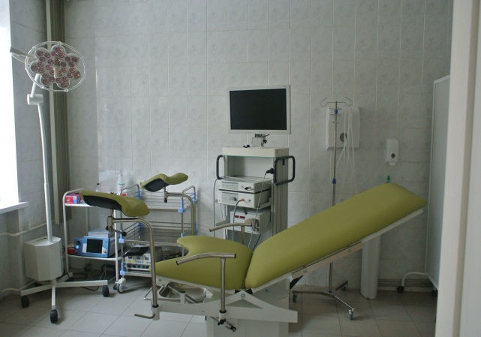
Руководитель
консультативно-диагностической поликлиники
Науменко
Олеся Владимировна,
врач-акушер-гинеколог, врач высшей категории
Notes:
Главным врачом больницы было принято решение организационного характера об оптимизации руководящего состава поликлиники: руководителем поликлиники назначен врач акушер-гинеколог много лет отработавший в стационаре больницы, оперирующий врач. Для чего это было сделано? С целью внедрения в амбулаторную практику стационарзамещающих технологий хирургического профиля; для этого в поликлинике организован кабинет для малоинвазивных оперативных вмешательств.

Slide 10
СТАЦИОНАРЗАМЕЩАЮЩИЕ ТЕХНОЛОГИИ
Биопсия предстательной железы под контролем УЗИ.
Биопсия новообразований щитовидной и молочной желез под контролем УЗИ.
Офисная гистероскопия.
Лазерная Флебэктомия.
Цистоскопия.
Удаление доброкачественных новообразований под местной анестезией.
Трепанобиопсия.
Лечение системных заболеваний (гематология, ревматология, неврология, колопроктология, кардиоревматология, эндокринология, гематология) из них 20 детей (консультативный прием и инфузия назначенных препаратов кратностью 1-2 раза в месяц, пожизненно).
Notes:
Для осуществления данных технологий с моей стороны потребовалось организовать кабинеты и обучить персонал. Данные направления, которые вы видите на слайде, конечно, были новыми для нас – это и работа с новым медицинским оборудованием, и отработка сестринских манипуляций, которые так скажем, больше используются при работе в круглосуточном стационаре (постановка периферического катетера; работа с инфузаматами и даже просто с венозным доступом, т.к. пациенты получают терапию на протяжении всей своей жизни). Организация и соблюдение санэпидрежима в новых кабинетах при работе с новым дорогостоящим медицинским оборудованием. И познакомиться с новыми пациентами - тяжелобольными людьми, которые привыкли к круглосуточному стационару и персоналу больницы. У меня возникли задачи скажем не только так «называемого технического характера», но и психологические проблемы с персоналом, т.к. у нас получают теперь терапию не только взрослые пациенты, но и дети от 1 года жизни. Каждую медицинскую сестру нужно было прежде всего успокоить, заставить ее поверить в себя, что она справится с поставленной задачей и найдет контакт не только с пациентом, но и с его родственниками.

Slide 11
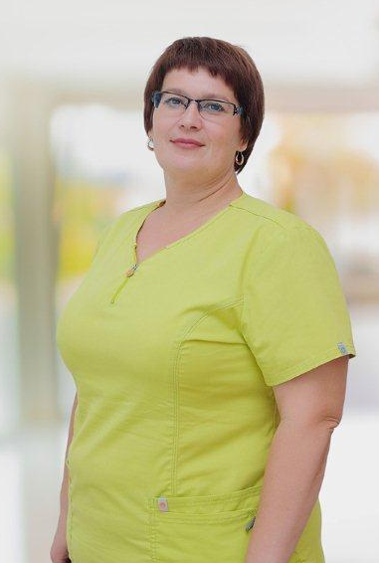
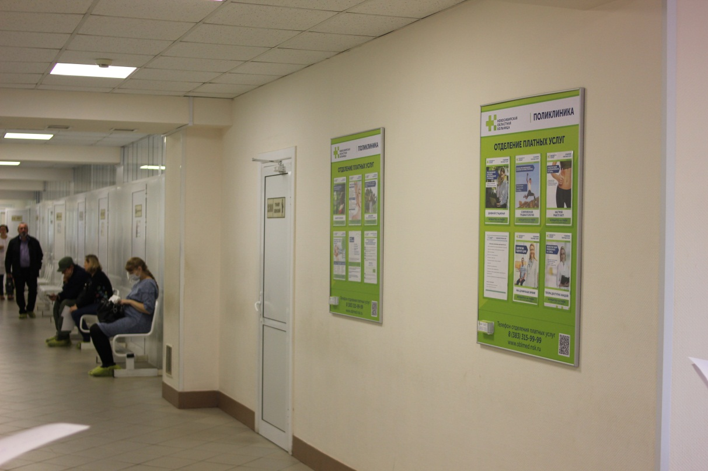
Старшая медицинская сестра
консультативно-диагностической поликлиники
Киселева
Наталья Федоровна
Notes:
Количество пациентов обратившихся в поликлинику значительно возросло, как по системе ОМС, так и по предпринимательской деятельности, что потребовало современного подхода к организации работы поликлиники. Каждое рабочее место медицинской сестры оснащено компьютером с многофункциональным устройством, что потребовало обучению персонала работы на компьютере, независимо от возраста сотрудника.
С одной стороны это привело к расширению обязанностей медицинской сестры кабинета, т. к. вся медицинская документация теперь ведется в кабинете, включая запись на все диагностические обследования, что привело к улучшению качества оказания сестринской помощи пациенту. Медицинская сестра кабинета решает проблемы пациента на месте, избавив его от необходимости хождения «регистратура-кабинет-регистратура».

Slide 12
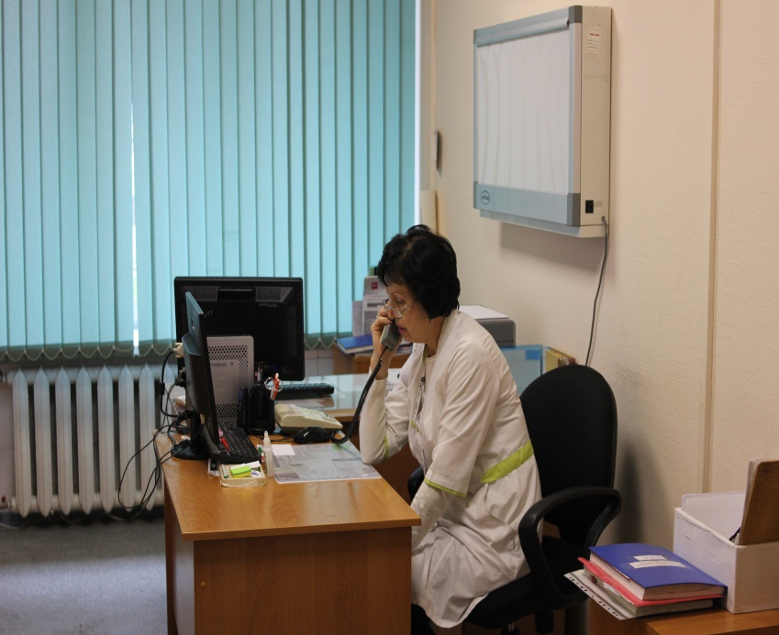
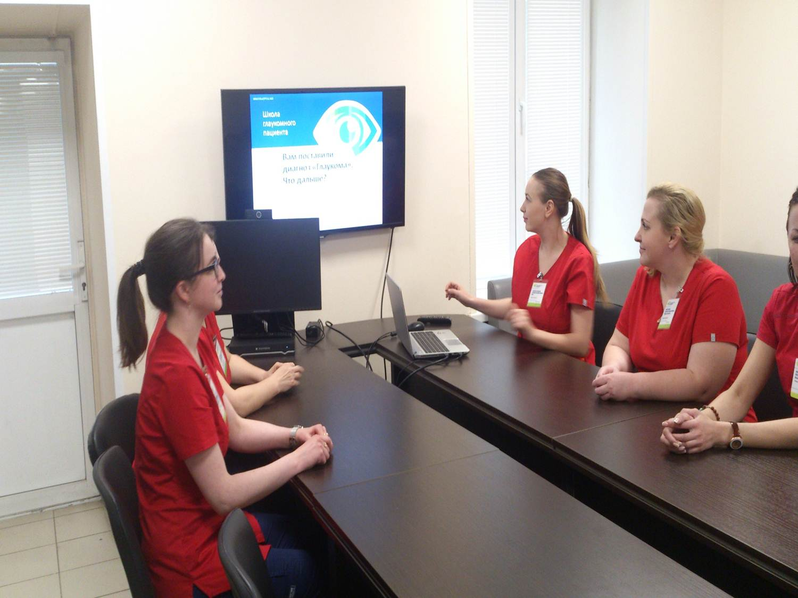
Школа для пациентов с диабетом.
Школа для стомированных пациентов.
Школа для пациентов с рассеянным склерозом.
Школа для пациентов с глаукомой.
Школа по контрацепции и профилактике абортов.
Школа для пациентов с нарушением мочеиспускания
Notes:
Информационные технологии используются в повседневной жизни поликлиники, как на простом консультативном приеме, о чем я говорила неоднократно, так и при проведении различных школ здоровья, где видеотелеконсультации, являются повседневным делом в нашей жизни и дают возможность посещения школ здоровья пациентам районов области.

Slide 13
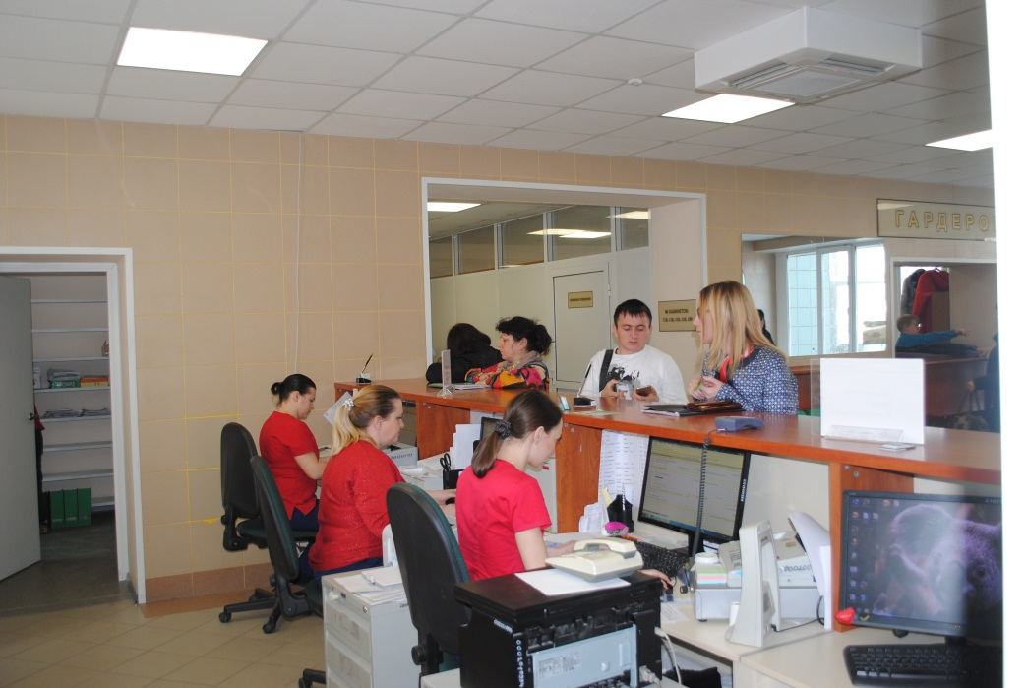
Старшая администратор регистратуры
консультативно-диагностической поликлиники
Бут
Александра Александровна
Notes:
Спектр услуг, оказываемых в нашей поликлинике постоянно увеличивается и конечно одному не возможно качественно организовать работу всей поликлиники, поэтому была введена новая должность в штатное расписание – старший администратор регистратуры, для решения проблем возникающих при обращении пациентов в регистратуру поликлиники. На данный момент регистратура работает по принципу «единого окна», где любому обратившемуся пациенту оформляется вся необходимая медицинская документация, независимо от способа оплаты, как по ОМС, так и ДМС. Достаточное оснащение поликлиники оргтехникой позволяет решить часто возникающие проблемы у пациента: забыл направление; забыл результаты обследований или не смогу приехать забрать результаты обследований; живу далеко и так далее; Чтобы решить эти проблемы мы используем телефакс, сканы и электронную почту. Пациент заполнив согласие и указав свой электронный адрес, получает по электронному носителю свою заверенную медицинскую документацию с результатами обследований, что также привело к улучшению качества оказания помощи.

Slide 14
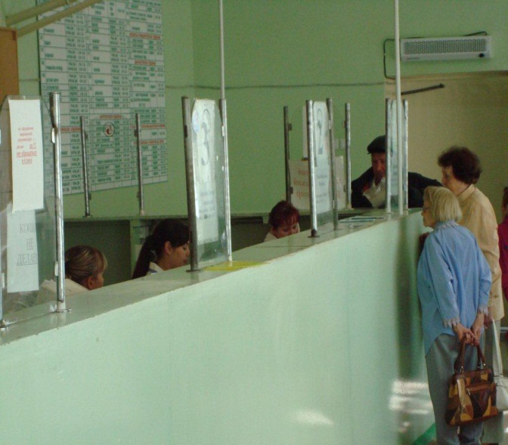
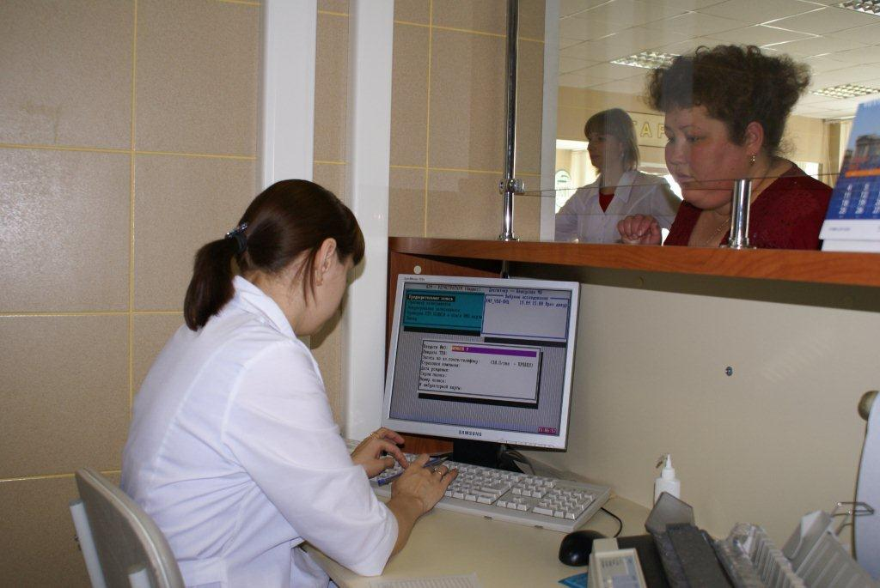
Новым руководителем консультативно-диагностической поликлиники были приняты меры организационного характера, которые не несли существенных материальных затрат, но позволили значительно повысить комфорт пребывания пациентов в поликлинике:
В регистратуре были сняты привычные всем заграждения в виде
стекла. Пациент видит регистратора и понимает, что все внимание в данный момент уделяется именно ему.
Notes:
Конечно, мы являемся учреждением, которое заботится о комфорте пациента. Скажу новым словом для медицины мы – «клиентоориентированное ЛПУ».
Что можно сделать, не привлекая существенных материальных затрат, для комфортного пребывания пациента в поликлинике?
Мы поставили себя на место пациента, и решили , что для комфорта нужно соблюдать такие простые обыденные вещи:
Должно быть светло (мы убрали всю картотеку в отдельное помещение по принципу «магазина обуви»; мы же не видим в магазине горы коробок, так и в регистратуре не стало картотечных шкафов);
Должно быть достаточное количество свежего воздуха (установили кондиционеры, задав оптимальную температуру для пребывания в здании);
Должен быть визуальный контакт с пациентом (у стойки регистратуры сняли все так называемые «заградительные» стекла – пациент видит, что все внимание администратора уделяется только ему одному);
Должно быть чисто (освободили персонал от несвойственной ему работы, заключив контракт с клининговой компанией по уборке помещений поликлиники).

Slide 15
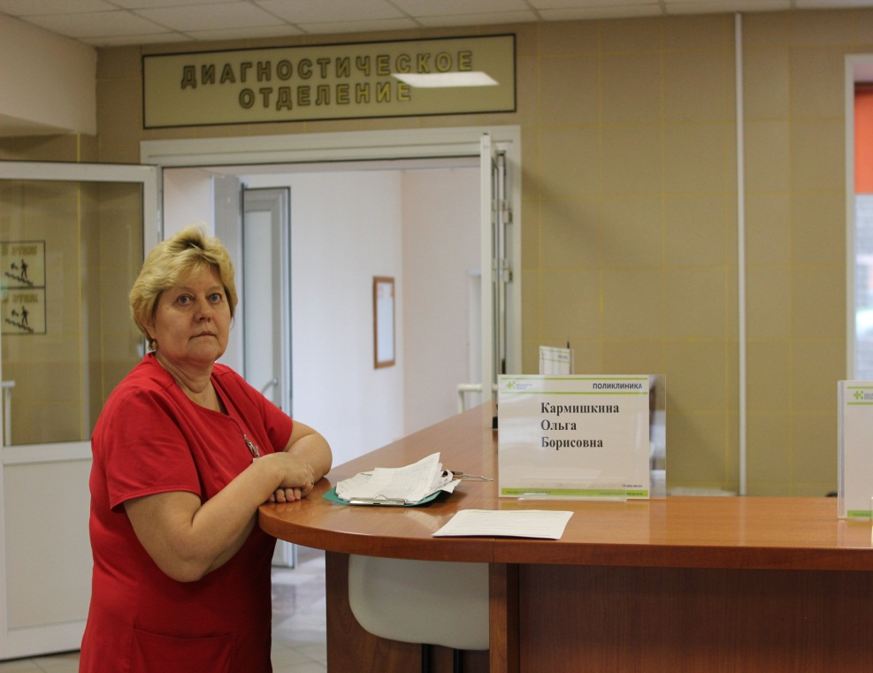
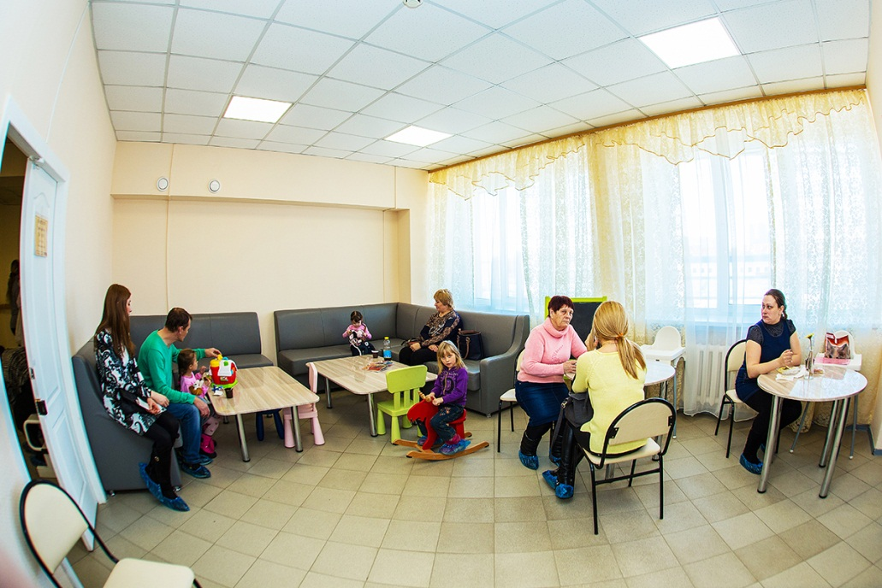
Сельские пациенты прибывают в поликлинику очень рано
(первый автобус прибывает в 06.00),поэтому с 07.00 в поликлинике работает:
Администратор и два регистратора, которые могут ответить на любой интересующий вопрос и помочь в оформлении медицинской документации.
Кафетерий, где можно комфортно отдохнуть и позавтракать.
Notes:
Особенность поликлиники нашей в том, что к нам люди приезжают издалека (80% это сельские пациенты), иногда они добираются до нас всю ночь и приезжают рано утром. Поэтому наша поликлиника открывается очень рано с пяти утра, а с 7 часов в поликлинике работают:
Администратор и 2 регистратора, которые отвечают на все вопросы и решают все проблемы пациентов;
Открыт кафетерий, где можно перекусить, выпить горячего чая и просто отдохнуть с дороги в уютной обстановке;
Имеется комната матери и ребенка и на всех этажах поликлиники размещены пеленальные столики.

Slide 16
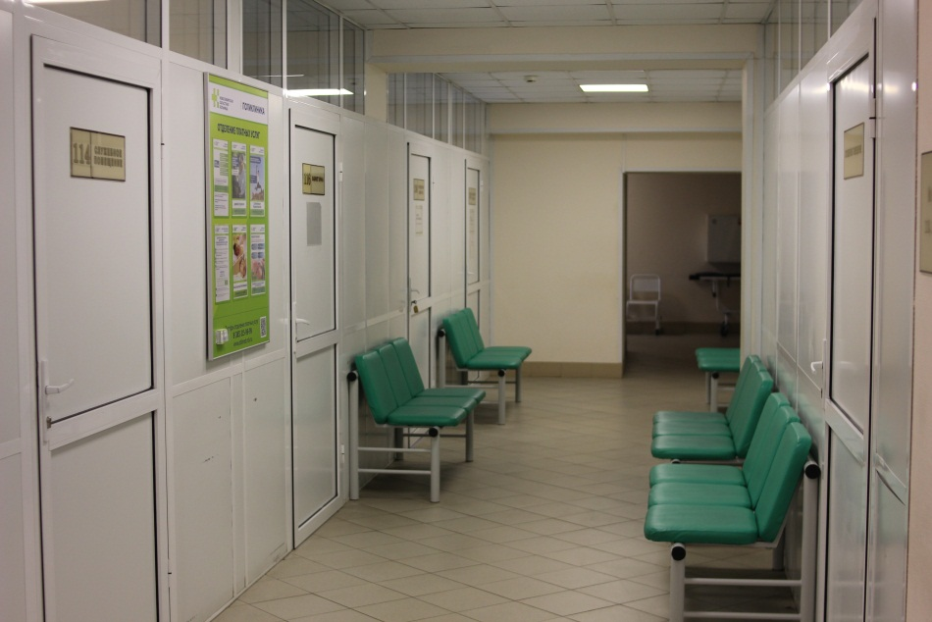
В коридорах поликлиники размещены:
удобные секции-стулья для пациентов
настенные ТV - панели с информацией:
о нашей больнице
о специалистах,
о заболеваниях.
Notes:
Для организации досуга пациентов и их родственников во время ожидания своего назначенного времени везде установлены удобные мягкие секции-стулья, размещены настенные TV- панели и имеется доступ к интернету через «ViFi»

Slide 17
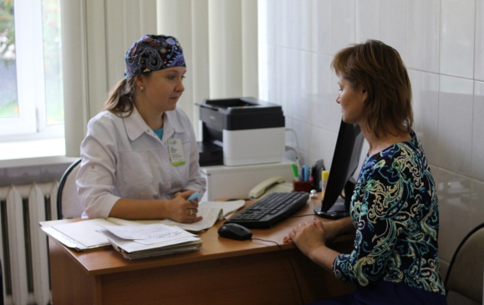
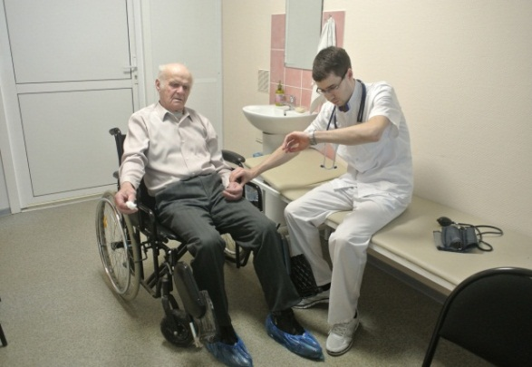
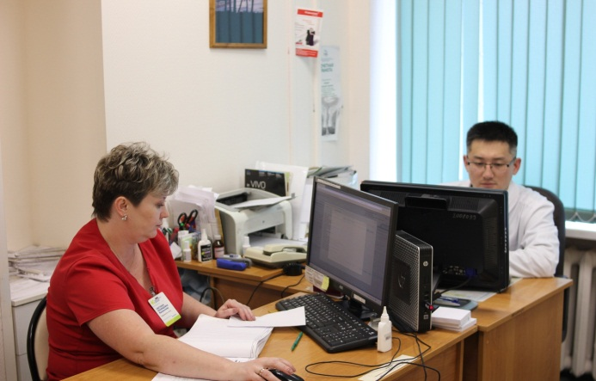
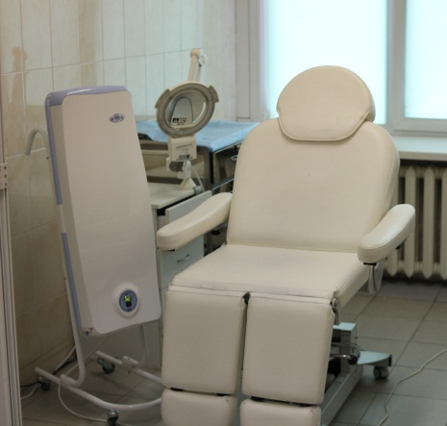
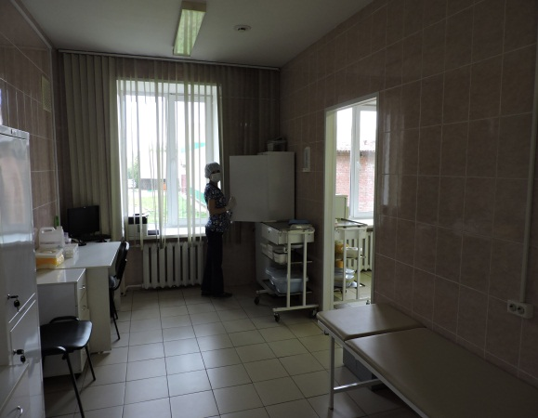
На первом этаже консультативно-диагностической поликлиники оборудованы кабинеты, для приема пациентов с ограниченными возможностями как взрослого так и детского населения, которые оснащены специальным оборудованием для специалистов:
офтальмолог,
уролог,
колопроктолог,
акушер-гинеколог,
хирург,
сурдолог с возможностью записи аудиограммы.
Notes:
К сожалению в типовом здание поликлиники отсутствует лифт. 35% пациентов, посещающих поликлинику относятся к категории пожилого возраста, что потребовало организовать на первом этаже поликлиники универсальные кабинеты консультативного приема, не только терапевтического, но и хирургического профиля. Также оборудованы кабинеты, для приема пациентов с ограниченными возможностями как взрослого так и детского населения, которые оснащены специальным оборудованием для специалистов:
Офтальмолог,
Уролог,
Колопроктолог,
Акушер-гинеколог,
Хирург «диабетическая стопа»
Сурдолог с возможностью записи аудиограммы.
Все диагностические и процедурные кабинеты переведены на первый этаж.

Slide 18
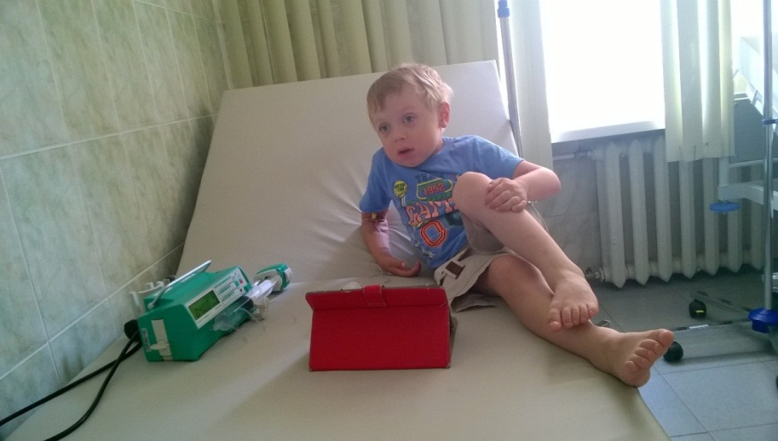
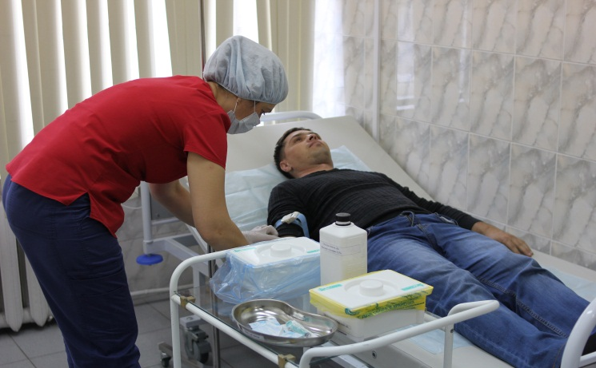
С февраля 2016г. в консультативно-диагностической поликлинике создан новый процедурный кабинет введения препаратов биогенной инженерии. Открытием нового кабинета послужило появление новой категории пациентов. Это пациенты с генетическими заболеваниями, которые нуждаются в введении биологических препаратов еженедельно. Процедура длится от 3 до 6 часов по времени, что потребовало нестандартного решения организации процедурного кабинета:
Были установлены удобные функциональные кровати
Для детей установлена ТV-панель с возможность просмотра любимых мультимедийных файлов(что также позволило наладить контакт с детьми, которые стали для нас практически членами семьи и мы выполняем их пожелания)
Notes:
При проведении длительной инфузионной терапии в процедурном кабинете мы столкнулись с тем, что неудобно пациенту несколько часов лежать на кушетке или специальном кресле и приняли решение установить функциональные современные кровати, чтобы было комфортно. Для ребятишек установили телевизор с возможностью транслирования любимых мультфильмов и принимаем заявки и пожелания детей. Сейчас нам уже достаточно одного взгляда на ребенка, чтобы понять в каком настроении он приехал к нам и как его успокоить. Все эти пациенты привыкли к нам и практически стали родными.

Slide 19
В нашем учреждении осуществляется трансплантация органов как взрослому так и детскому населению. Категория данных пациентов наблюдается у специалистов нашей поликлиники и нуждается в особых диагностических исследованиях и требуют постоянного внимания медицинского персонала.
Так же производится забор анализов крови у детей с 1 года жизни после трансплантации органов, ежемесячно эти маленькие пациенты посещают наш процедурный кабинет. Мы стремимся создать атмосферу радости и комфорта, чтобы этот маленький пациент пошел к тебе на контакт, завоевать его внимание и доверие. С этой целью в поликлинике установлена детская игровая площадка.
Notes:
Современные методы лечения развиваются, широко стала развиваться такая отрасль медицины как трансплантология; в нашей поликлинике ведется
регистр трансплантированных пациентов, наблюдающихся у нас.
К взрослым пациентам добавились трансплантированные дети от 1 года жизни, количество которых постоянно увеличивается и они требует особого внимания. Таких детей курирует, специально выделенная, медицинская сестра кабинета, которая организует маршрут движения ребенка, сокращая время пребывания его в поликлинике и предупреждает всех заинтересованных специалистов о конкретном времени прибытия маленького пациента.

Slide 20
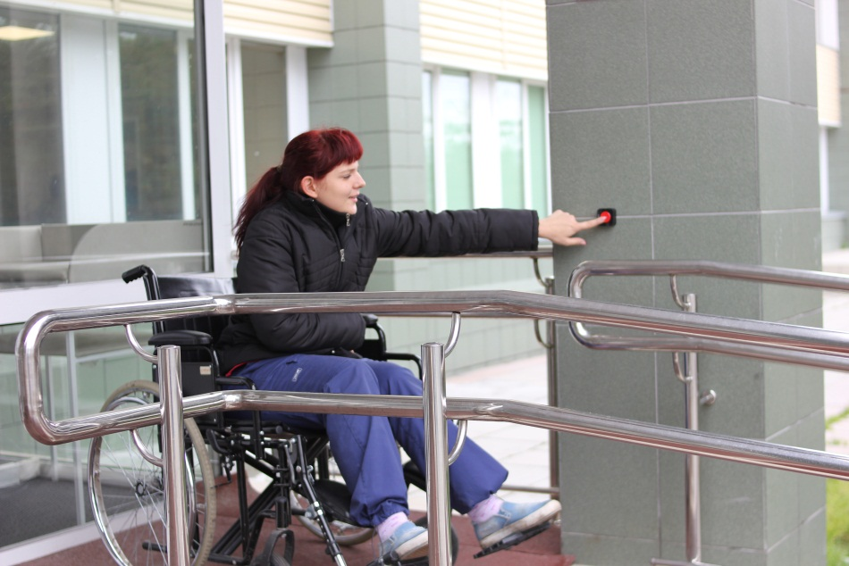
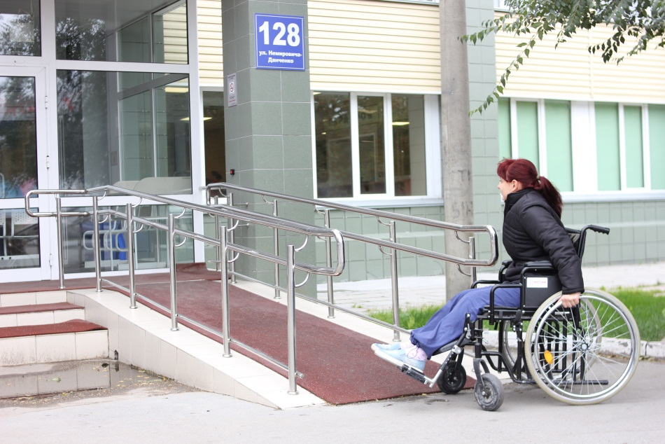
Не для кого не секрет, что 2-3% пациентов обратившихся к нам, это пациенты с ограниченными возможностями. Для этого в поликлинике организовано:
кнопка вызова администратора с крыльца входной группы поликлиники
Notes:
Не могу не сказать и о такой категории пациентов как о пациентах с ограниченными возможностями, что составляет 2-3 % процента от обратившихся к нам.
Здесь тоже все очень просто: выделено 2 ответственных человека, установлена кнопка вызова с крыльца входной группы поликлиники и мы организуем транспортировку пациентов, обратившихся к нам не только на территории поликлиники, но и больницы

Slide 21
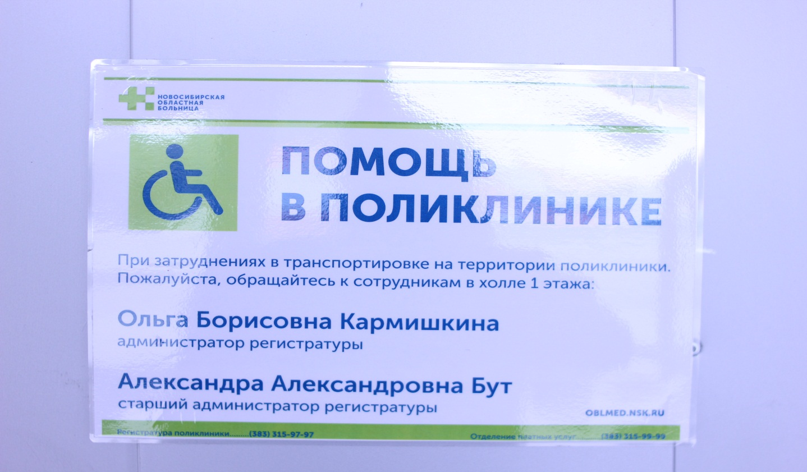
Определены ответственные лица
при затруднении пациента в транспортировке
на территории поликлиники
Notes:
На слайде вы видите как размещена информация.

Slide 22
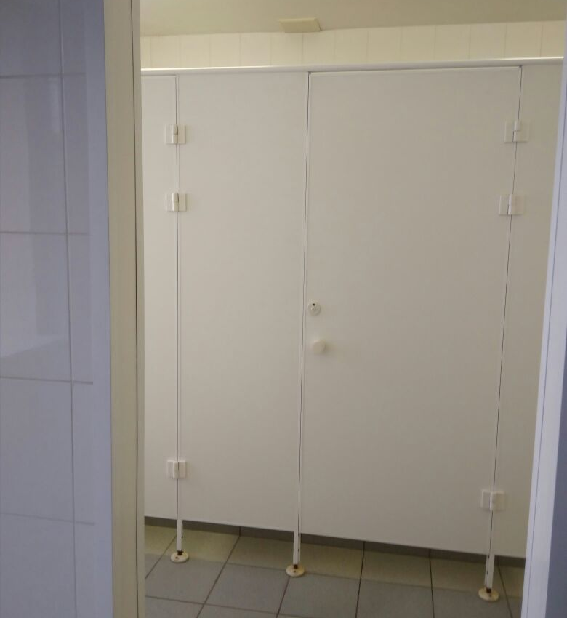
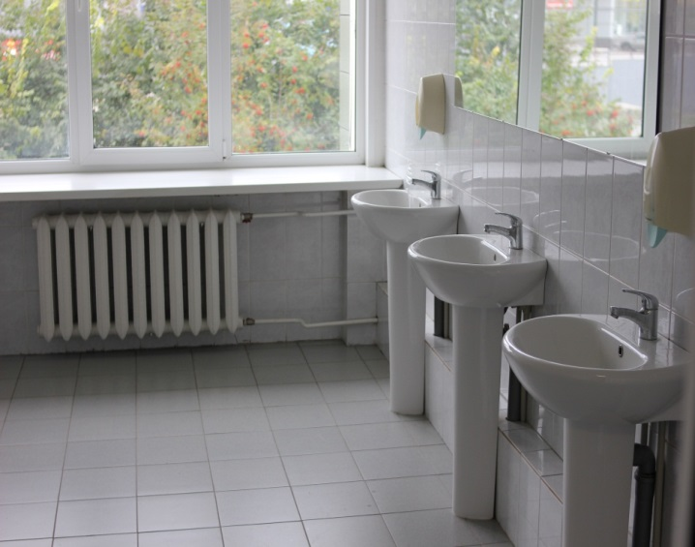
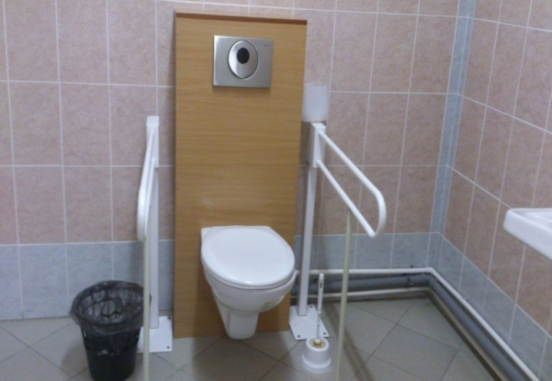
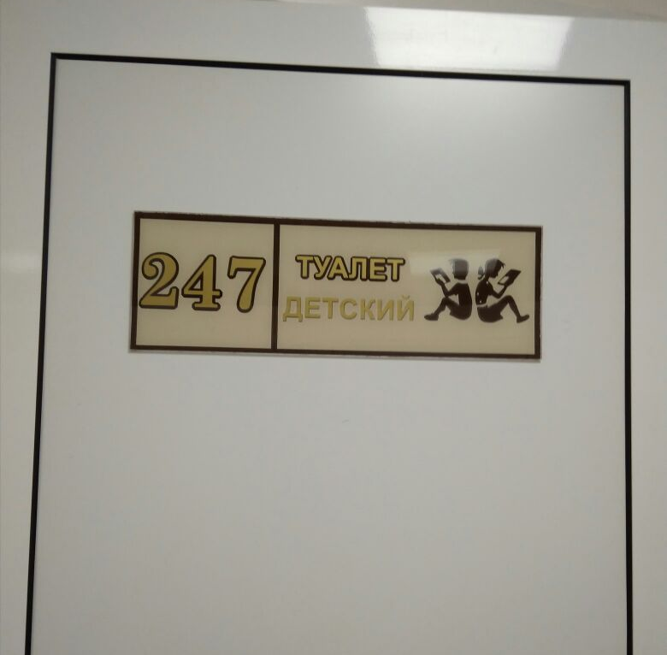
Туалетные комнаты для пациентов
Notes:
Здесь вы видите туалетные комнаты, которые имеются на всех этажах, они чистые и просторные, (нажать) имеется специально оборудованный туалет для людей с ограниченными возможностями, (нажать) а также у нас есть туалетная комната специально для детей.

Slide 23
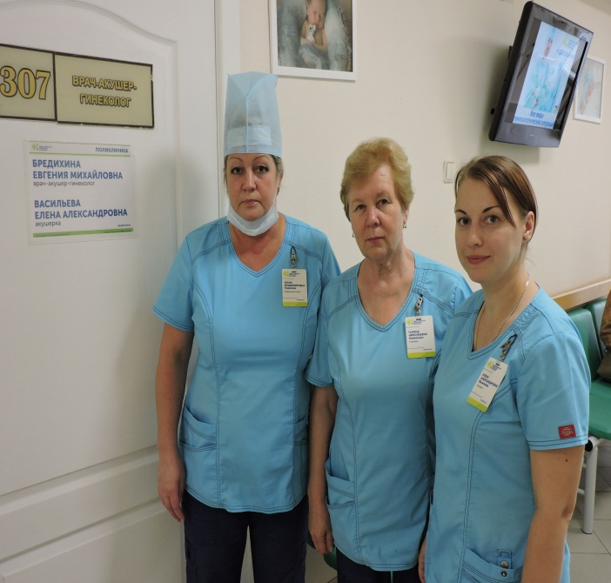
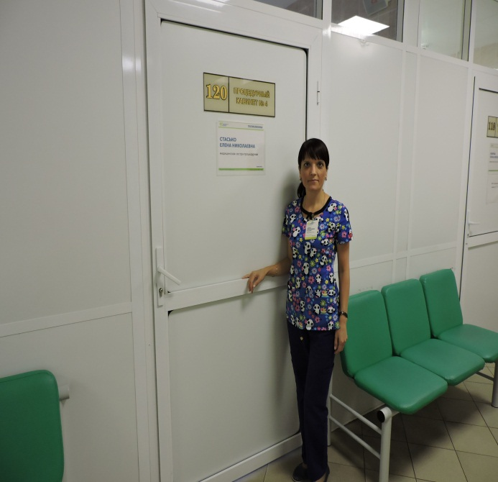
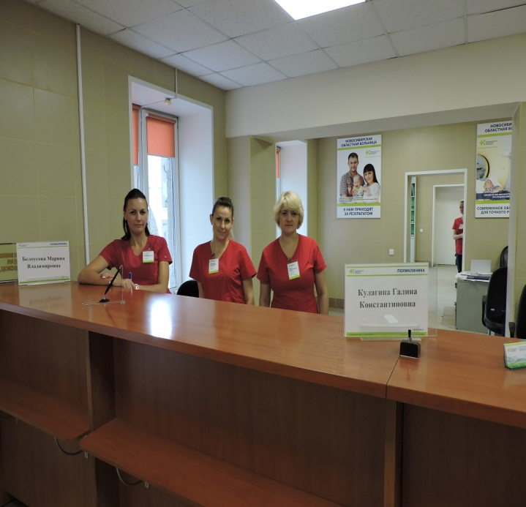
Для информирования пациентов и его родственников в поликлинике:
Каждый сотрудник имеет бейдж с логотипом больницы
Каждый кабинет оснащен информацией с указанием
Ф.И.О. врача и медицинской сестры
Принята единая форма медицинской одежды, которая удобна, практична и соответствует всем необходимым требованиям.
Notes:
Безусловно, пациент и любой посетитель поликлиники должен получить интересующую его информацию в доступном виде.
Для этого у нас имеется электронное табло, «Голосовая система оповещения»
на каждом кабинете указана информация о враче и медицинской сестре.
Каждый сотрудник поликлиники имеет единый бейдж с логотипом больницы.
Также была проведена большая работа по подбору медицинской одежды персонала - которая была бы не только красива , но и функционально удобна.
Было учтено пожелание каждого сотрудника поликлиники и решено приобрести медицинскую одежду в виде костюма в цветовой гамме, выбранным каждым отделением поликлиники индивидуально:
Акушерско-гинекологическое - голубой цвет;
Администраторы- красный
Педиатрия- детская тематика и так далее

Slide 24
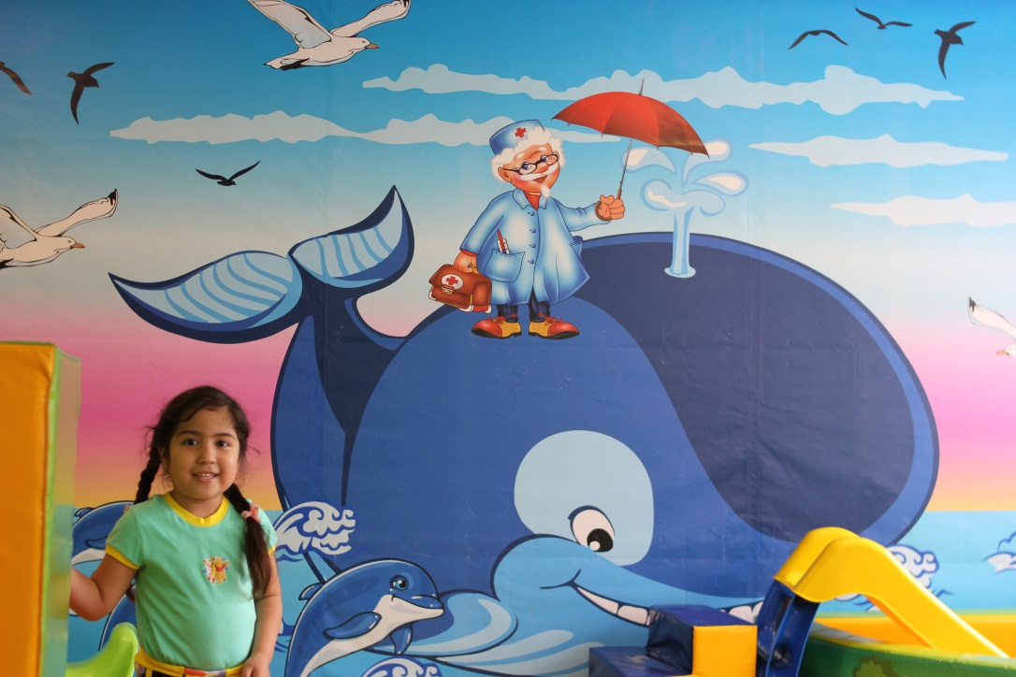
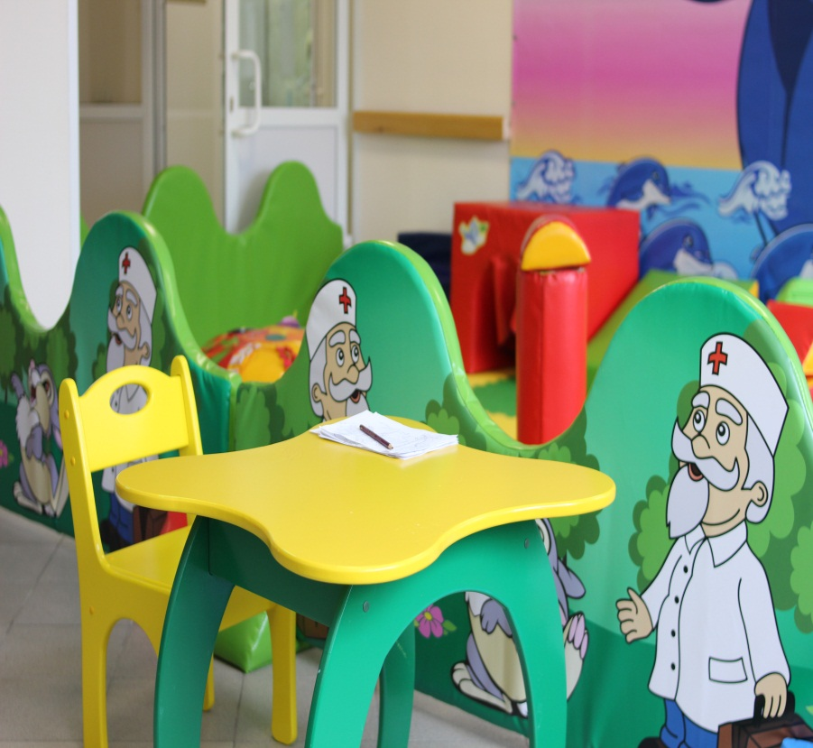
Хочу, чтоб не болели
Дети на планете всей
Хочу, чтоб чада
Наши весело смеялись
И на цветных качелях
С ветерком катались.
Хочу ребенку каждому –
Все счастье до крупицы
Хочу, чтоб пустовали
Детские больницы.
Notes:
Вот здесь вы видите нашу игровую площадку. К счастью, к нам приезжают ребятишки, не только тяжелобольные, но и ребятишки которые находятся в ремиссии и нуждаются только в дообследовании и наблюдении.

Slide 25
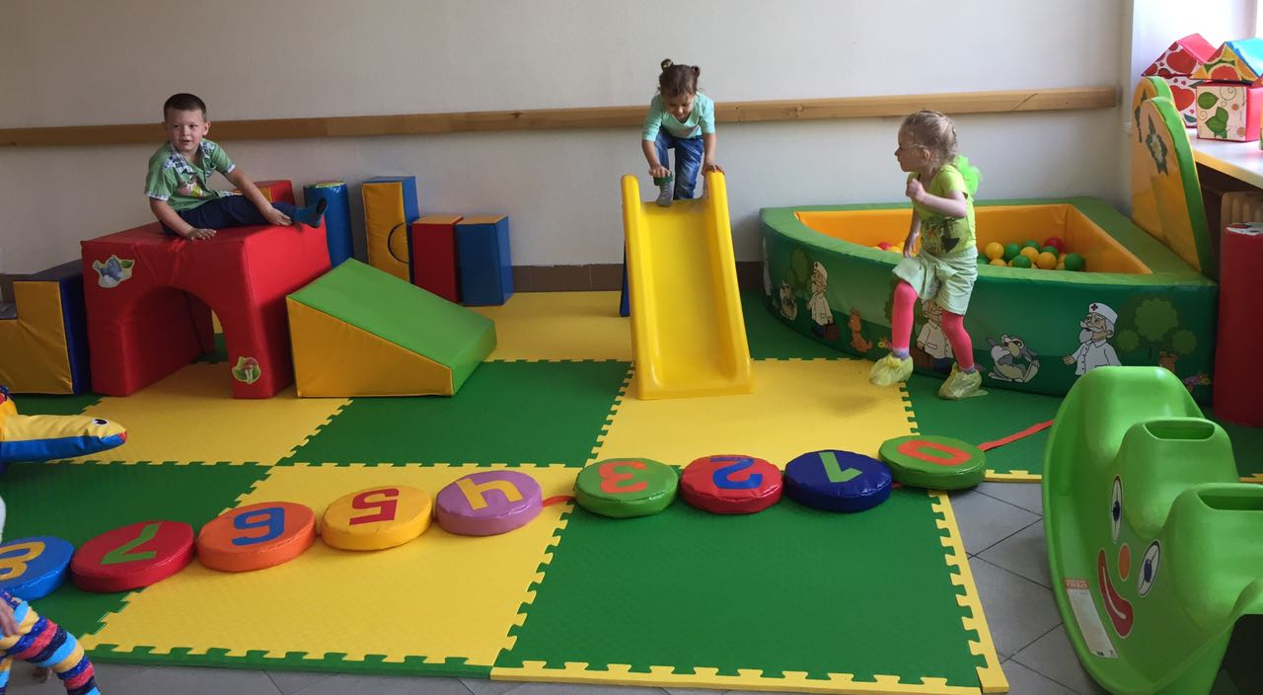
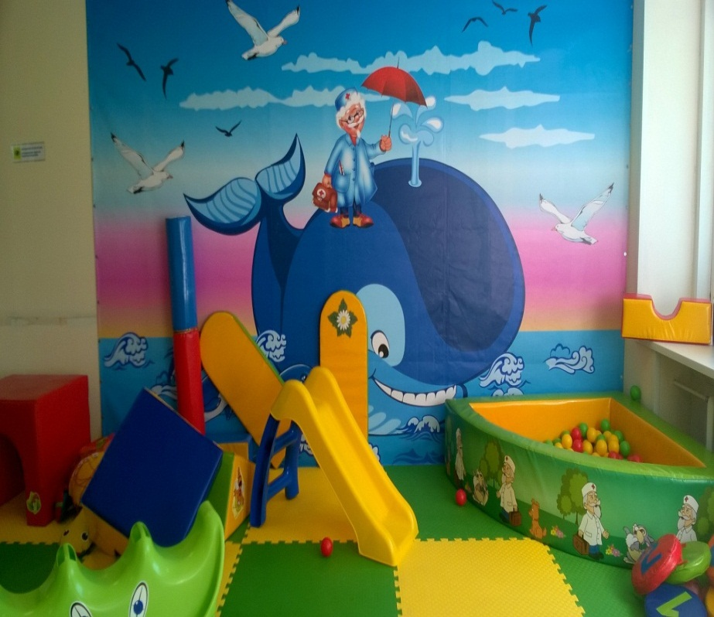
Notes:
Для них организована детская игровая площадка и теперь мы столкнулись с другой проблемой: как отправить ребенка домой.

Slide 26
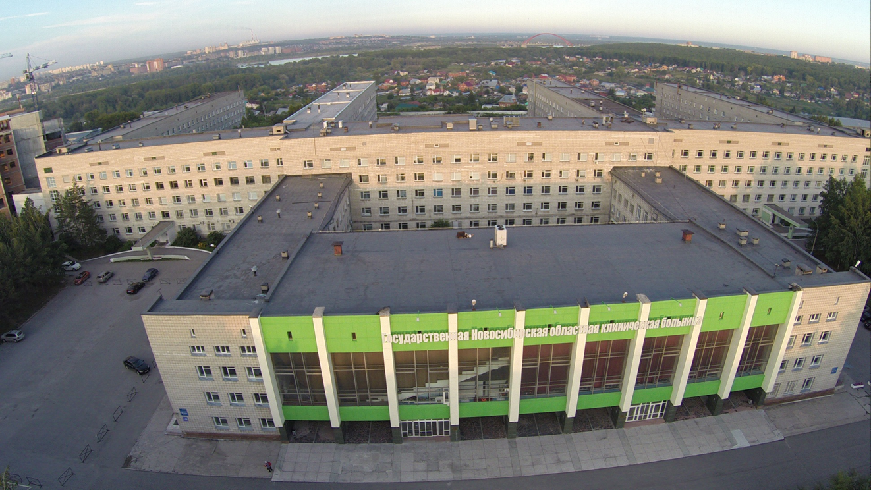
«Дорогу осилит идущий»
СПАСИБО ЗА ВНИМАНИЕ!
Notes:
Вот на этой позитивной ноте я заканчиваю свое сообщение. Хочу закончить крылатой фразой для нашего учреждения:
У нас нет проблем, а есть задачи, которые необходимо решать. Любую задачу можно решить поэтапно. (нажать)
«Дорогу осилит идущий».

